Slide 1
Pravděpodobnost 12
VY_32_INOVACE_21-13
Zásobník úloh – nezávislé jevy – systémy zadané graficky

Slide 2
Příklad 1
Elektrického obvod tvořený prvky A, B₁, B₂ zapojenými podle schématu na obr.1 představuje nezávislé jevy s pravděpodobností poruchy prvků
P(A) = 0,03 , P(B₁) = 0,2 , P(B₂) = 0,2.
Určete pravděpodobnost přerušení obvodu.

Slide 3
Příklad 1
Obrázek 1

Slide 4
Příklad 1
Řešení:
Prvky B1 a B2 jsou zapojeny paralelně, pravděpodobnost poruchy je
P(B1). P(B2) = 0,2 . 0,2 = 0,04
P(B) = 1 - P(B1). P(B2) = 0,96 znamená, že proud poteče aspoň jedním B1, B2

Slide 5
Příklad 1
Pravděpodobnost, že proud poteče prvkem A je P(A) = 0,97
Pravděpodobnost, že proud poteče celkem je P(C) = P(A).P(B) = 0,96. 0,97 = 0,93
Pravděpodobnost, že nepoteče vůbec, ( obvod bude přerušen) pak je
P = 1 – P(C) = 1 – 0,93 = 0,07

Slide 6
Příklad 2
Systém na obr. 2 je složen z bloků A₁, A₂, A₃, které jsou nezávisle na sobě funkční s pravděpodobností 0,95 , 0,90 a 0,85.
S jakou pravděpodobností systém funguje ?

Slide 7
Příklad 2
Obrázek 2

Slide 8
Příklad 2
Řešení:
Pravděpodobnost, že proud projde spodní větví je
P(B) = 0,90. 0,85 = 0,765
Pravděpodobnost, že neprojde je
P(B´) = 1 – 0,765 = 0,235

Slide 9
Příklad 2
Pravděpodobnost, že proud projde horní větví je
P(A) = 0,95 ,
že neprojde horní větví
P(A´) = 1 – 0,95 = 0,05

Slide 10
Příklad 2
Pravděpodobnost, že proud projde je pak
P = 1 – P(A´) . P(B´) = = 1 – 0,05 . 0,235 = 0,988

Slide 11
Příklad 3
Elektrické spotřebiče jsou zapojeny podle schématu na obr.3.
Pravděpodobnost poruchy spotřebičů je P(A1) = 0,4, P(B1)= 0,6, P(B2)= 0,3 P(B3) = 0,1 , P(A2) = 0,5.
Jaká je pravděpodobnost, že vedení nebude mezi body K a L přerušeno?

Slide 12
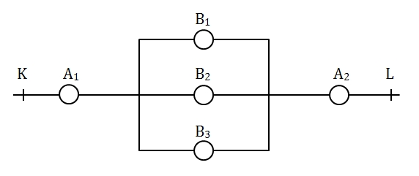
Příklad 3
Obrázek 3

Slide 13
Příklad 3
Řešení:
Pravděp. Poruchy Pravděp. Projde P(A₁) = 0,4 P(A´₁) = 0,6 P(A₂) = 0,5 P(A´₂) = 0,5 P(B₁) = 0,6 P(B´₁) = 0,4 P(B₂) = 0,3 P(B´₂) = 0,7 P(B₃) = 0,1 P(B´₃) = 0,9

Slide 14
Příklad 3
Pravděpodobnost, že proud projde soustavou B:
P(B´) = 1 – P(B₁). P(B₂). P(B₃) =
P(B´) = 1 – 0,6 .0,3. 0,1 = 0,982
P = P(A₁´) . P(A₂´). P(B´) =
0,6 . 0,5 . 0,982 = 0,2946

Slide 15
Příklad 4
Na obr. 4 je schema elektrického zapojení se šesti vypínači, z nichž každý může být zapnutý nebo vypnutý nezávisle na ostatních.
Jaká je pravděpodobnost, že soustavou prochází proud ?

Slide 16
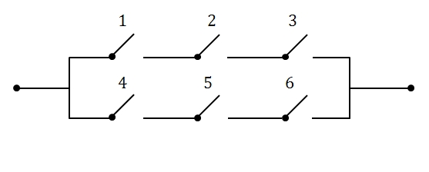
Příklad 4
Obrázek 4

Slide 17
Příklad 4
Řešení:
Jev A znamená, že proud prochází. Jev A_{i} ( i = 1,2…,6) znamená, že i-tý vypínač je zapnutý. Pak
A = ( A₁$∩A2∩A3)∪(A4∩A5∩A6)$
Protože jde o sjednocení jevů, které se navzájem nevylučují, platí:

Slide 18
Příklad 4
$P\left(A\right)= \frac{1}{8}+\frac{1}{8} −\frac{1}{64}=\frac{15}{64}=0,234$

Slide 19
Příklad 5
Na ČVUT v Praze je v prvním ročníku 1000 studentů, z nichž 50% neumí MA, 60% neumí FY. Jaká je pravděpodobnost, že náhodně vybereme studenta, který
a) neumí ani jeden z předmětů MA,FY ?
b) neumí pouze matematiku ?

Slide 20
Příklad 5
Řešení:
Na základě Vennova diagramu (nakresli obrázek)
Vidíme, že:

Slide 21
Příklad 5

Slide 22
Příklad 5
Studentů, kteří neumí fyziku je 600, Studentů, kteří neumí matematiku je 500, Těch, kteří neumí MA + FY je tedy 100.
$P\left(A\right)= \frac{m}{n}= \frac{100}{1000}=0,1$
$P\left(B\right)= \frac{m}{n}= \frac{400}{1000}=0,4$

Slide 23
Děkuji za pozornost
Autor DUM : Mgr. Jan Bajnar

